Slide 1
向量处理机
  在流水线处理机中，设置向量数据表示和相应的向量指令，称为向量处理机。
  不具有向量数据表示和相应的向量指令的流水线处理机，称为标量处理机。
3.6.1 向量处理方式
以计算表达式 D=A×（B＋C）为例
A、B、C、D ── 长度为N 的向量

Slide 2
3.6 向量处理机
横向(水平)处理方式
  向量计算是按行的方式从左到右横向地进行。
    先计算： d₁←a₁×(b₁＋c₁)
    再计算： d₂←a₂×(b₂＋c₂)
    ……
    最后计算： d_{N}←a_{N}×(b_{N}＋c_{N})
  组成循环程序进行处理。
    k_{i}←b_{i}＋c_{i}
    d_{i}←k_{i}×a_{i}
    数据相关：N 次 功能切换：2N 次
  不适合于向量处理机的并行处理。

Slide 3
3.6 向量处理机
2. 纵向 (垂直)处理方式
  向量计算是按列的方式从上到下纵向地进行。
    k₁←b₁＋c₁ d₁←k₁×a₁
    先计算 …… 再计算 ……
    k_{N}←b_{N}＋c_{N} d_{N}←k_{N}×a_{N}
  表示成向量指令：
    K＝B＋C
    D＝K×A
    两条向量指令之间：
    数据相关：1次 功能切换：1次

Slide 4
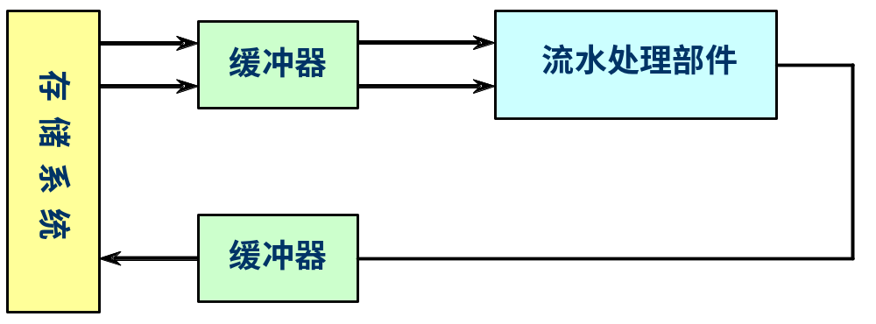
3.6 向量处理机
  对处理机结构的要求：存储器－存储器结构
    向量指令的源向量和目的向量都存放在存储器中，运算的中间结果需要送回存储器。
    存储器－存储器型操作的运算流水线
    例如：STAR-100、CYBER-205

Slide 5
3.6 向量处理机
3. 纵横 (分组)处理方式
  又称为分组处理方式。
  把向量分成若干组，组内按纵向方式处理，依次处理各组。
  对于上述的例子，设：
    N=S×n＋r
    其中N为向量长度，S为组数，n为每组的长度，r为余数。
    若余下的r个数也作为一组处理，则共有S+1组。
  运算过程为：

Slide 6
3.6 向量处理机
    先算第1组：
    k_{1～n}←b_{1～n}＋c_{1～n}
    d_{1～n}←k_{1～n}×a_{1～n}
    再算第2组：
    k_{(n+1)～2n}←b_{(n+1)～2n}＋c_{(n+1)～2n}
    d_{(n+1)～2n}←k_{(n+1)～2n}×a_{(n+1)～2n}
    依次进行下去，直到最后一组：第S+1组。
    每组内各用两条向量指令。
    数据相关：1次 功能切换：2次

Slide 7
3.6 向量处理机
  对处理机结构的要求：寄存器－寄存器结构
    设置能快速访问的向量寄存器，用于存放源向量、目的向量及中间结果，让运算部件的输入、输出端都与向量寄存器相联，构成寄存器－寄存器型操作的运算流水线。
    典型的寄存器－寄存器结构的向量处理机
    美国的CRAY-1、我国的YH-1巨型机

Slide 8
Real world example: vector instructions usage with the x86 architecture
// 改自英文维基 http://en.wikipedia.org/wiki/Vector_processor
//SSE simd function for vectorized multiplication of 2 arrays with //single-precision floatingpoint numbers
//1st param pointer on source/destination array,
//2nd param 2. source array,
//3rd param number of floats per array
void mul_asm(float* out, float* in, unsigned int leng){
unsigned int count, rest;
//compute if array is big enough for vector operation
rest = (leng*4)%16;
count = (leng*4)-rest;

Slide 9
// vectorized part; 4 floats per loop iteration
if (count>0){
__asm __volatile__ (".intel_syntax noprefix\n\t"
"loop: \n\t"
"sub ecx,16 \n\t" // decrease address pointer by 4 floats
"movups xmm0,[ebx+ecx] \n\t" // loads 4 floats in first register (xmm0)
"movups xmm1,[eax+ecx] \n\t" // loads 4 floats in second register (xmm1)
"mulps xmm0,xmm1 \n\t" // multiplies both vector registers
"movups [eax+ecx],xmm0 \n\t" // write back the result to memory
"jnz loop \n\t"
".att_syntax prefix \n\t"
: : "a" (out), "b" (in), "c"(count), "d"(rest): "xmm0","xmm1");
}

Slide 10
// scalar part; 1 float per loop iteration
if (rest!=0)
{
__asm __volatile__ (".intel_syntax noprefix\n\t"
"add eax,ecx \n\t"
"add ebx,ecx \n\t"
"rest: \n\t"
"sub edx,4 \n\t"
"movss xmm0,[ebx+edx] \n\t" // load 1 float in first register (xmm0)
"movss xmm1,[eax+edx] \n\t" // load 1 float in second register (xmm1)
"mulss xmm0,xmm1 \n\t" // multiplies both scalar parts of registers
"movss [eax+edx],xmm0 \n\t" // write back the result\n\t"
"jnz rest \n\t"
".att_syntax prefix \n\t"
: : "a" (out), "b" (in), "c"(count), "d"(rest): "xmm0","xmm1");
}
return;
}

Slide 11
3.6 向量处理机
3.6.2 向量处理机的结构
  以CRAY-1机为例
    美国CRAY公司
    1976年
    每秒1亿次浮点运算
    时钟周期：12.5 ns
CRAY-1的基本结构
  功能部件
    共有12条可并行工作的单功能流水线，可分别流
    水地进行地址、向量、标量的各种运算。

Slide 12
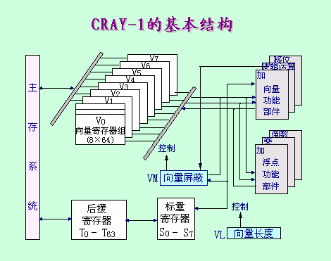

Slide 13
3.6 向量处理机
    6个单功能流水部件：进行向量运算
      整数加（3拍）
      逻辑运算（2拍）
      移位（4拍）
      浮点加（6拍）
      浮点乘（7拍）
      浮点迭代求倒数（14拍）
    括号中的数字为其流水经过的时间，每拍为一个
    时钟周期，即12.5 ns。

Slide 14
3.6 向量处理机
  向量寄存组V
    由512个64位的寄存器组成，分成8块。
    编号：V₀～V₇
    每一个块称为一个向量寄存器，可存放一个长度
    （即元素个数）不超过64的向量。
    每个向量寄存器可以每拍向功能部件提供一个数据元素，或者每拍接收一个从功能部件来的结果元素。
  标量寄存器S和快速暂存器T
    标量寄存器有8个：S₀～S₇ 64位
    快速暂存器T用于在标量寄存器和存储器之间提供缓
    冲。

Slide 15
3.6 向量处理机
  向量屏蔽寄存器VM
    64位，每一位对应于向量寄存器的一个单元。
    作用：用于向量的归并、压缩、还原和测试操作、
    对向量某些元素的单独运算等。
CRAY-1向量处理的一个显著特点
  每个向量寄存器V_{i}都有连到6个向量功能部件的单独总线。
  每个向量功能部件也都有把运算结果送回向量寄存器组的总线。

Slide 16
3.6 向量处理机
  只要不出现V_{i}冲突和功能部件冲突，各V_{i}之间和各
  功能部件之间都能并行工作，大大加快了向量指
  令的处理。
    V_{i}冲突：并行工作的各向量指令的源向量或结果向量使用了相同的V_{i}。
    例如：源向量相同
      V₃←V₁＋V₂
      V₅←V₄∧V₁
    功能部件冲突：并行工作的各向量指令要使用同一个功能部件。
    例如：都需使用乘法功能部件
      V₃←V₁×V₂
      V₅←V₄×V₆

Slide 17
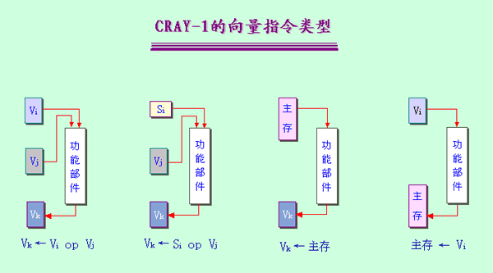
3.6 向量处理机
CRAY-1向量指令类型
    V_{k} ← V_{i} op V_{j}
    V_{k} ← S_{i} op V_{j}
    V_{k} ← 主存
    主存 ← V_{i}

Slide 18
3.6 向量处理机
3.6.3 提高向量处理机性能的方法
提高向量处理机性能的方法
  设置多个功能部件，使它们并行工作。
  采用链接技术，加快一串向量指令的执行。
  采用循环开采技术，加快循环的处理。
  采用多处理机系统，进一步提高性能。

Slide 19
3.6 向量处理机
设置多个功能部件
  设置多个独立的功能部件。这些部件能并行工作，并各自按流水方式工作，从而形成了多条并行工作的运算操作流水线。
    例如：CRAY-1向量处理机有4组12个单功能流水部件：
      向量部件：向量加，移位，逻辑运算
      浮点部件：浮点加，浮点乘，浮点求倒数
      标量部件：标量加，移位，逻辑运算，
      数“1”/计数
      地址运算部件：整数加，整数乘

Slide 20
3.6 向量处理机
2. 链接技术
  链接特征：具有先写后读相关的两条指令，在不出现功能部件冲突和源向量冲突的情况下，可以把功能部件链接起来进行流水处理，以达到加快执行的目的。
  链接特性的实质
    把流水线定向的思想引入到向量执行过程的结果。

Slide 21
3.6 向量处理机
例3.3 在CRAY-1上用链接技术进行向量运算
D=A×（B+C）
假设向量长度N ≤64，向量元素为浮点数，且向量B、C 已存放在V₀和V₁中。
画出链接示意图，并分析非链接执行和链接执行两种情况下的执行时间。
解 用以下三条向量完成上述运算：
    V₃ ← 存储器 // 访存取向量A
    V₂ ← V₀ ＋ V₁ // 向量B和向量C进行浮点加
    V₄ ← V₂ × V₃ // 浮点乘，结果存入V₄

Slide 22
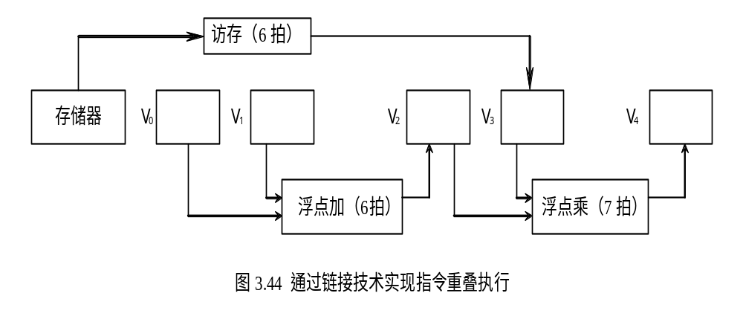
3.6 向量处理机
  假设：把向量数据元素送往向量功能部件以及把结果存入向量寄存器需要一拍时间，从存储器中把数据送入访存功能部件需要一拍时间。

Slide 23
3.6 向量处理机
  3条指令全部用串行方法执行，则执行时间为：
[（1＋6＋1）＋N－1]＋[（1＋6＋1）＋N－1]
＋[（1＋7＋1）＋N－1] = 3N ＋22 （拍）
  前两条指令并行执行，然后再串行执行第3条指令，则执行时间为：
[（1＋6＋1）＋N－1]＋[（1＋7＋1）＋N－1]
= 2N ＋15 （拍）
  第1、2条向量指令并行执行，并与第3条指令链接执行。

Slide 24
3.6 向量处理机
    从访存开始到把第一个结果元素存入V₄ 所需的拍数
    （亦称为链接流水线的建立时间）为：
[（1＋6＋1）] ＋[（1＋7＋1）] = 17 （拍）
    3 条指令的执行时间为：
  [（1＋6＋1）]＋ [（1＋7＋1）] ＋（N－1）
  = N＋16 （拍）

Slide 25
3.6 向量处理机
  进行向量链接的要求
    保证：无向量寄存器使用冲突和无功能部件使用冲突只有在前一条指令的第一个结果元素送入结果向量寄存器的那一个时钟周期才可以进行链接。
    当一条向量指令的两个源操作数分别是两条先行指令的结果寄存器时，要求先行的两条指令产生运算结果的时间等。
    要进行链接执行的向量指令的向量长度必须相等，否则无法进行链接。

Slide 26
3.6 向量处理机
3. 分段开采技术
  如果向量的长度大于向量寄存器的长度，
  该如何处理呢？
  当向量的长度大于向量寄存器的长度时，必须把长向量分成长度固定的段，然后循环分段处理，每一次循环只处理一个向量段。
  这种技术称为分段开采技术。
    由系统硬件和软件控制完成，对程序员是透明的。

Slide 27
3.6 向量处理机
例3.4 设A和B是长度为N的向量，考虑在Cray-1向量处理器上实现以下的循环操作：
DO 10 I = 1，N
10 A（I）= 5.0 * B（I） + C

Slide 28
3.6 向量处理机
  当N ≤64时，可以用以下指令序列：
    S₁ ← 5.0 ；将常数5.0送入标量寄存器S₁
    S₂ ← 1.0 ；将常数1.0送入标量寄存器S₂
    VL ← N ；在向量长度寄存器VL中设置向量长度N
    V₀ ← B ；从存储器中将向量B读入向量寄存器V₀
    V₁ ← S₁ × V₀ ；向量B中的每个元素分别和常数S₁相乘
    V₂ ← S₂ + V₁ ；向量V₁中的每个元素分别和常数S₂
    相加
    A ← V₂ ；将计算结果从向量寄存器V₂存入存储
    器的向量A

Slide 29
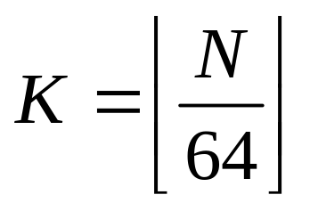
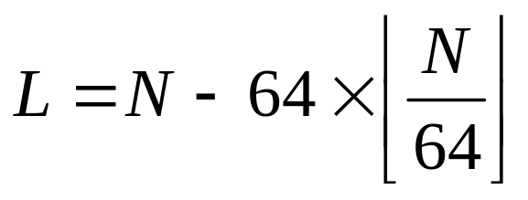
3.6 向量处理机
  当N ＞64时，就需要进行分段开采。
    循环次数K ：
    余数L：

Slide 30
3.6 向量处理机
    S₁ ← 5.0 ；将常数5.0送入标量寄存器S₁
    S₂ ← 1.0 ；将常数1.0送入标量寄存器S₂
    VL ← L ；在向量长度寄存器VL中设置向量长度L
    V₀ ← B ；从存储器中将向量B[0..L-1]读入向量
    ； 寄存器V₀
    V₁ ← S₁ * V₀ ；向量B中的每个元素分别和常数S₁相乘
    V₂ ← S₂ + V₁ ；向量V₁中的每个元素分别和常数S₂相加
    A ← V₂ ；将计算结果从向量寄存器V₂存入存储器
    ；的向量A[0..L-1]
处理余
数部分,
计算L
个元素

Slide 31
3.6 向量处理机
    For (I=0 to K-1) {
    V₀ ← B ；从存储器中将向量B[L+I*64..L+I*64+63]
    ；读入向量寄存器V₀
    V₁ ← S₁ * V₀ ；向量B中的每个元素分别和常数S₁
    ；相乘；
    V₂ ← S₂ + V₁ ；向量V₁中的每个元素分别和常数S₂
    ；相加
    A ← V₂ ；将计算结果V₂存入存储器的向量
    ； A[L+I*64… L+I*64+63]
    }
循环
K次,
分段
处理

Slide 32
3.6 向量处理机
4. 采用多处理机系统
  许多新型向量处理机系统采用了多处理机系统结构。例如：
    CRAY-2
      包含了4个向量处理机
      浮点运算速度最高可达1800MFLOPS
    CRAY Y-MP、C90
      最多可包含16个向量处理机

Slide 33
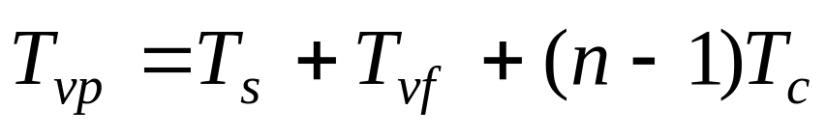
3.6 向量处理机
3.6.4 向量处理机的性能评价
  衡量向量处理机性能的主要参数 ：
向量指令的处理时间
  执行一条向量长度为n的向量指令所需的时间为
    Ts ：向量流水线的建立时间
    T_{vf} ：向量流水线的流过时间
    它是从向量指令开始译码算起，到第一对向量元素
    流过流水线直到产生第一个结果元素所需的时间。
    Tc ：流水线瓶颈段的执行时间

Slide 34
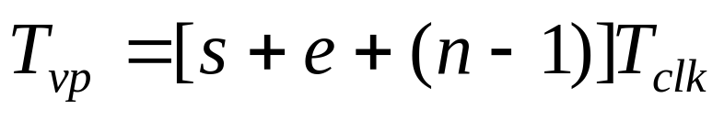
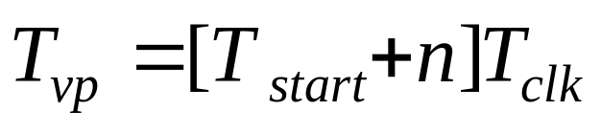
3.6 向量处理机
  如果流水线不存在“瓶颈”，每段的执行时间等于一个时钟周期，则上式可以写为：
    s：向量流水线的建立时间所对应的时钟周期数
    e：向量流水线的流过时间所对应的时钟周期数
    T_{clk}：时钟周期时间
  也可以将上式改写为：
    T_{start}：向量功能部件启动所需的时钟周期数

Slide 35
3.6 向量处理机
  对于一组向量指令而言，其执行时间主要取决于三个因素：
    向量的长度
    向量操作之间是否链接
    向量功能部件的冲突和数据的冲突性
  把几条能在同一个时钟周期内一起开始执行的向量指令集合称为一个编队。
    可以看出，同一个编队中的向量指令之间一定不存在流水向量功能部件的冲突和数据的冲突。

Slide 36
3.6 向量处理机
例3.5 假设每种向量功能部件只有一个，那么下面的一组向量指令能分成几个编队？
    LV V1，Rx
    MULTSV V2，R0，V1
    LV V3，Ry
    ADDV V4，V2，V3
    SV Ry，V4
解：分为4个编队
    第一编队：LV
    第二编队：MULTSV； LV
    第三编队：ADDV
    第四编队：SV

Slide 37
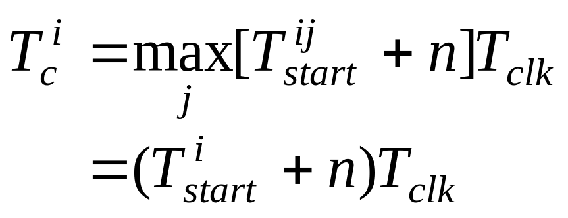
3.6 向量处理机
  一个编队内所有向量指令执行完毕所要的时间为：
    （假设第i个编队中所有向量指令处理的向量元素个数均为n）
    T_{c}^{i}：第i个编队的执行时间
    T_{start}^{ij} ：第i个编队中第j条指令所使用向量功能部件的启动时钟周期数

Slide 38
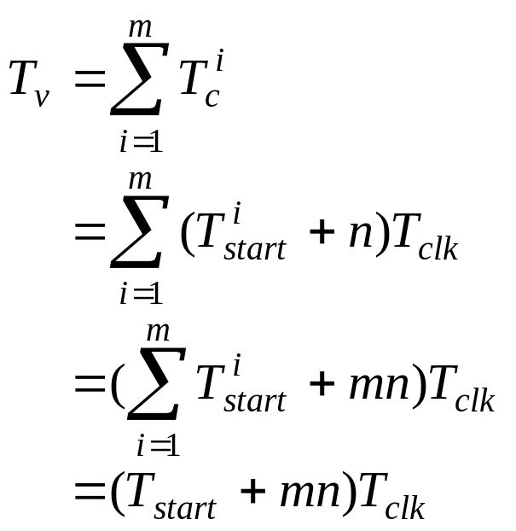
3.6 向量处理机
  编队后的向量指令序列总的执行时间为：
    m：向量指令序列编队的个数
    T_{start}：向量指令序列编队总的启动时钟周期数

Slide 39
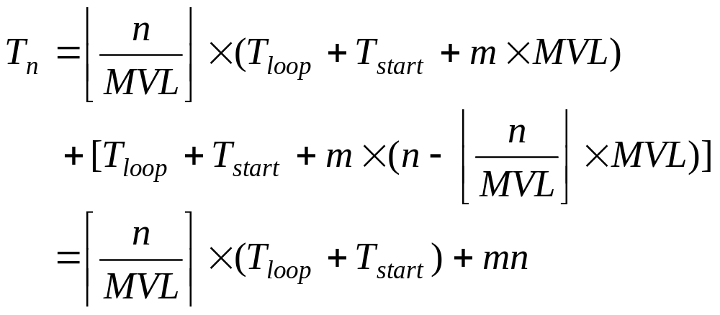
3.6 向量处理机
  编队并采用分段开采技术后，向量指令序列执行所需的总的时钟周期数为：
    T_{loop}：分段开采所需的额外的时间开销
    MVL：向量处理机的向量寄存器长度

Slide 40
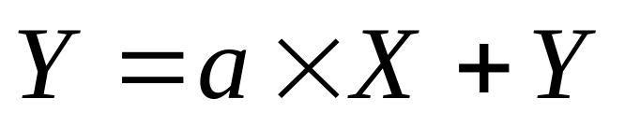
3.6 向量处理机
例3.6 在某向量处理机上执行DAXPY的向量指令序列，也即计算双精度浮点向量表达式。
其中X和Y是双精度浮点向量，最初保存在外部存储器中，α是一个双精度浮点常数，已存放在浮点寄存器F0中。计算该表达式的向量指令序列如下：
LV V1，Rx
MULTFV V2，F0，V1
LV V3，Ry
ADDV V4，V2，V3
SV Ry，V4

Slide 41
3.6 向量处理机
解：可以把上述5条向量指令按如下方式进行编队：
    第一编队：LV V1，Rx；
    第二编队：MULTFV V2，F0，V1；LV V3，Ry；
    第三编队：ADDV V4，V2，V3；
    第四编队：SV Ry，V4。
  假设：
    T_{loop}＝15
    向量存储部件的启动：12个时钟周期
    向量乘法部件的启动：7个时钟周期
    向量加法部件的启动：6个时钟周期
    向量寄存器长度：MVL

Slide 42
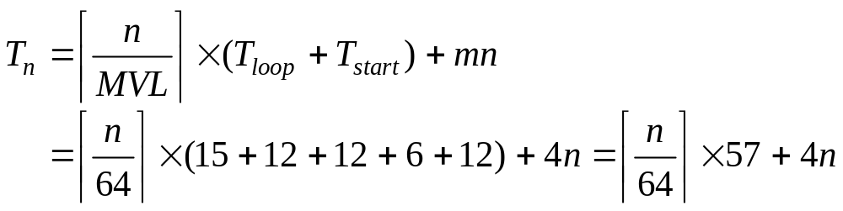
3.6 向量处理机
  对n个向量元素进行计算所需的时钟周期数为
  采用向量链接技术，那么指令序列可以编队为
    第一编队：LV V1,Rx；MULTFV V2,F0,V1；
    第二编队：LV V3,Ry；ADDV V4,V2,V3；
    第三编队：SV Ry,V4。

Slide 43
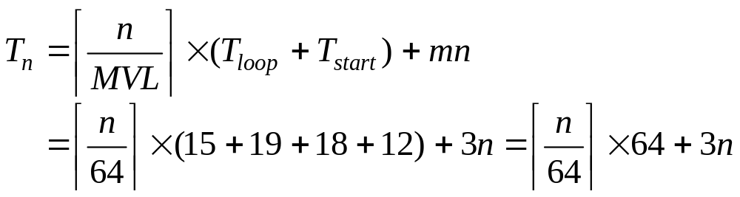
3.6 向量处理机
    第一编队启动需要12+7=19个时钟周期
    第二个编队启动需要12+6=18个时钟周期
    第三个编队启动仍然需要12个时钟周期
  对n个向量元素进行计算所需的时钟周期数为

Slide 44
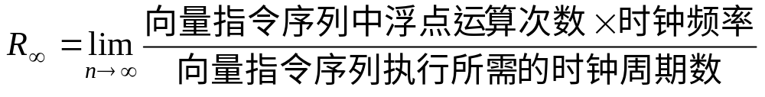
3.6 向量处理机
2. 向量处理机的峰值性能 R∞
  R ∞表示当向量长度为无穷大时，向量处理机的最高性能，也称为峰值性能。
  对于上述例题3.6向量指令序列中的操作而言，只有“MULTFV V2,F0,V1”和“ADDV V4,V2,V3”两条浮点操作向量指令。
    假设该向量处理机的时钟频率为200 MHz，那么：

Slide 45
3.6 向量处理机
向量指令序列中浮点运
算次数
⋅
时钟频率
R
 ∞
=
lim
MFLOPS
n

向量指令序列执行所需
的时钟周期数
∞
=
2⋅ n ⋅ 200
MFLOPS
lim
n
n

∞
⋅64＋ 3 n
64
=
2⋅ n ⋅ 200
MFLOPS
lim
n

4 n
∞
= 100
MFLOPS

Slide 46
3.6 向量处理机
3. 半性能向量长度n_{1/2}
  半性能向量长度n_{1/2}是指向量处理机的运行性能达到其峰值性能的一半时所必须满足的向量长度。
  对于上面的例子
    由于该向量处理机的峰值性能R∞＝100 MFLOPS，
    所以根据半性能向量长度的定义有：

Slide 47
3.6 向量处理机
2×n_{1/2} ×200
＝ 50
n_{1/2}
×64＋3n_{1/2}
64
假设 ≤64，那么有：
n_{1/2}
2×n_{1/2} ×200
64＋3n_{1/2} ＝
＝ 8n_{1/2}
50
5n_{1/2} ＝ 64，n_{1/2} ＝12.8
n_{1/2} ＝ 13

Slide 48
3.6 向量处理机
4. 向量长度临界值n_{v}
  向量长度临界值n_{v}是指：对于某一计算任务而言，向量方式的处理速度优于标量串行方式处理速度时所需的最小向量长度。
  对于上述DAXPY的例子
    假设，在标量串行工作方式下实现DAXPY循环的开
    销为10个时钟周期。那么在标量串行方式下，计算
    DAXPY循环所需要的时钟周期数为：
T_{s} =( 10＋12＋12＋7＋6＋12 )×n_{v} = 59n_{v}

Slide 49
3.6 向量处理机
    在向量方式下，计算DAXPY循环所需要的时钟周期数为：
    T_{v} = 64＋3n_{v}
    根据向量长度临界值的定义，有：
T_{v} = T_{s}
64＋3n_{v} = 59n_{v}
n_{v}
64
=
= 2
56

